Slide 1
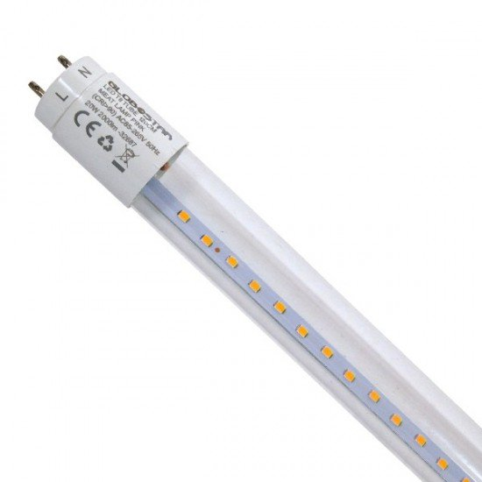
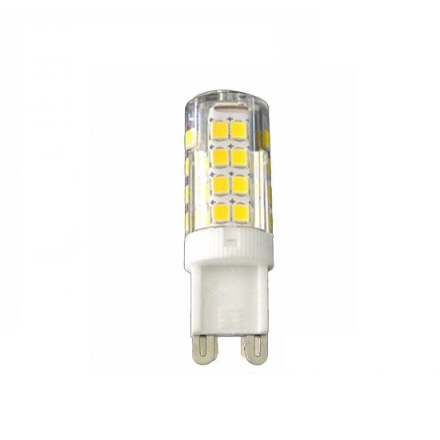
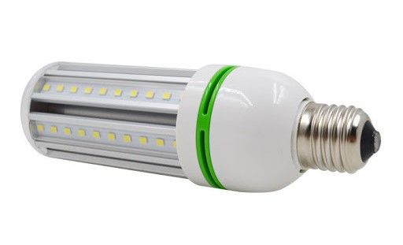
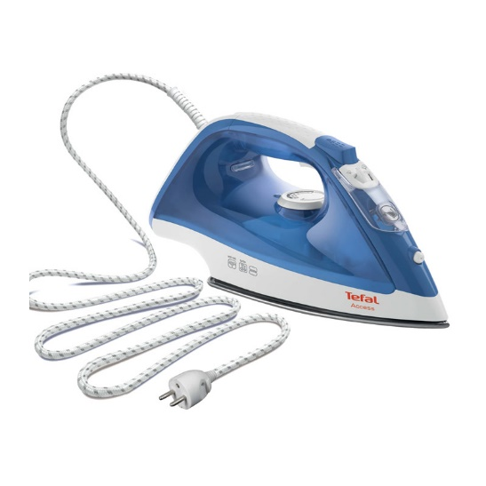
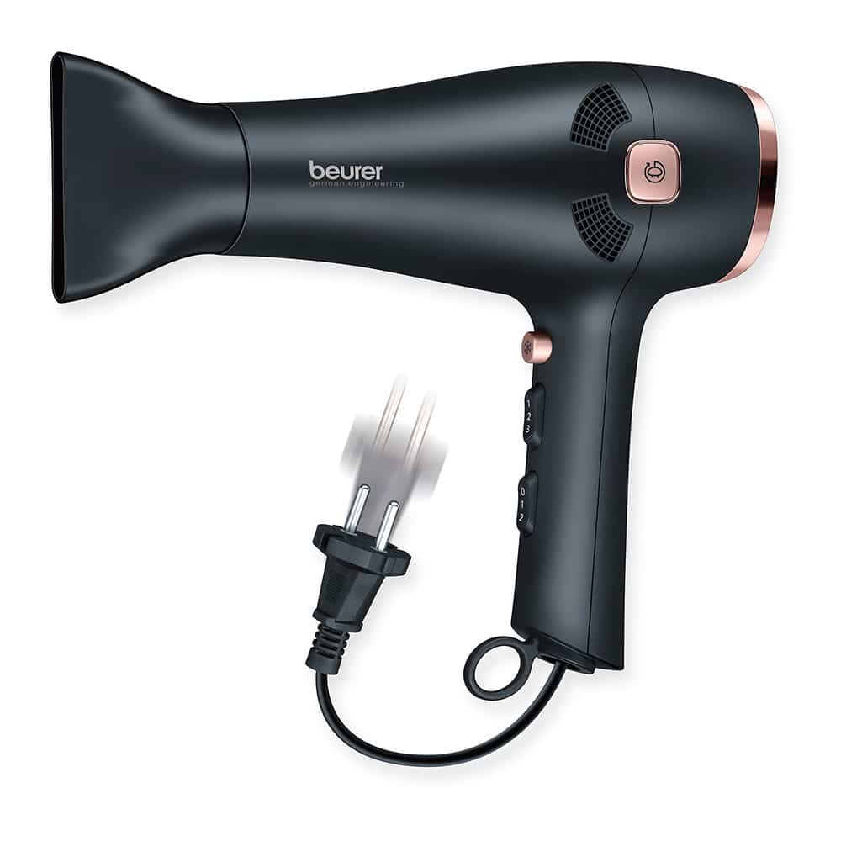
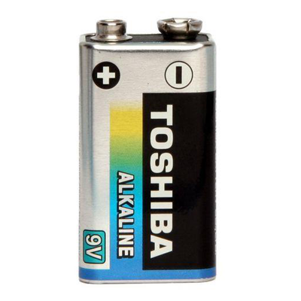
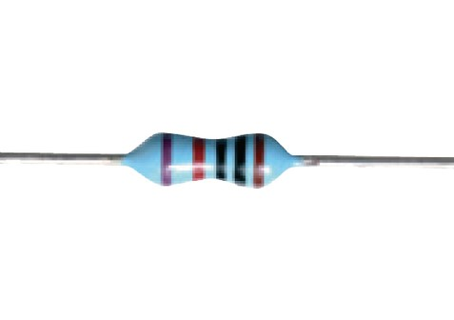
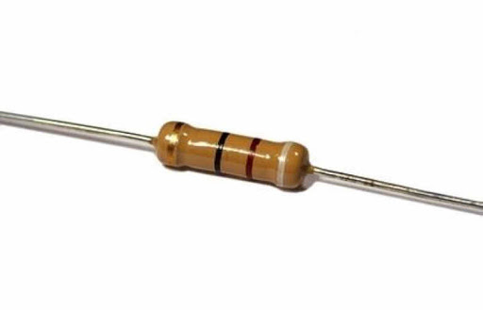
Αν στα άκρα ενός δίπολου εφαρμόσουμε τάση τότε θα διέλθει από αυτό ηλεκτρικό ρεύμα
Ηλεκτρικά δίπολα

Slide 2
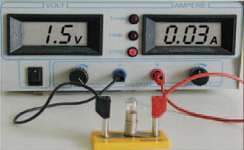
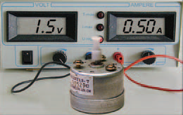
Παρ ότι στις άκρες των δύο δίπολων επικρατεί η ίδια τάση δεν περνά το ίδιο ρεύμα από αυτά
Εικόνα 1
Εικόνα 3
Το ηλεκτρικό ρεύμα δεν συναντά την ίδια ευκολία διέλευσης σε κάθε δίπολο
Κάθε δίπολο παρουσιάζει διαφορετικό βαθμό δυσκολίας στη διέλευση ηλεκτρικού ρεύματος
Αυτός ο βαθμός δυσκολίας ονομάζεται αντίσταση δίπολου, είναι φυσικό μέγεθος και συμβολίζεται με R
Η ένταση του ρεύματος Ι που διαρρέει ένα δίπολο όταν τα άκρα του συνδεθούν με συγκεκριμένη πηγή είναι αντιστρόφως ανάλογη με την αντίσταση R του δίπολου
Η τάση V της πηγής που πρέπει να συνδέσουμε στα άκρα ενός διπόλου ώστε να περνά το ίδιο ρεύμα είναι ανάλογη με την αντίσταση R του διπόλου
V
1 V
R
1 Ω
I
1 Α

Slide 3
Δίπολο1
Δίπολο2
V₁
V₂
Α₁
Ι₁
A₂
Ι₂
V₁
V₂
V₁
V₂
6 V
Αντίσταση δίπολου 1
Αντίσταση δίπολου 2
2 A
Ι₁
Ι₂
3 A
Στο δίπολο με τη μεγαλύτερη αντίσταση αντιστοιχεί μικρότερη ένταση ηλεκτρικού ρεύματος
Το ρεύμα περνά ευκολότερα στο
Δίπολο2

Slide 4
Δίπολο1
Δίπολο2
V₁
V₂
Α₁
Ι₁
A₂
Ι₂
V₁
V₂
Ι₁
Ι₂
4 A
Αντίσταση δίπολου 1
Αντίσταση δίπολου 2
12 V
V₁
V₂
16 V
Στο δίπολο με τη μεγαλύτερη αντίσταση αντιστοιχεί η πηγή με τη μεγαλύτερη τάση ώστε να περνά το ίδιο ρεύμα
Το ρεύμα περνά δυσκολότερα στο
Δίπολο2

Slide 5
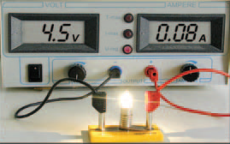
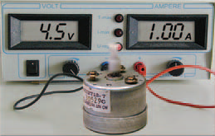
Είναι σταθερή η αντίσταση ενός συγκεκριμένου δίπολου;
Η αντίσταση διπόλου γενικά δεν είναι σταθερή
Με την αύξηση της τάσης παρατηρούμε αύξηση της αντίστασης
Εικόνα 1
Εικόνα 2
Με την αύξηση της τάσης αυξάνεται το ρεύμα
Με την αύξηση του ρεύματος αυξάνεται η θερμοκρασία των καταναλωτών
Εικόνα 3
Εικόνα 4
Η αντίσταση του διπόλου εξαρτάται από τη θερμοκρασία

Slide 6
Ναι! και ονομάζονται αντιστάτες
Υπάρχουν δίπολα που είναι σταθερή ή αντίστασή τους;
V₁
Παρατηρούμε ότι το πηλίκο τάση προς ένταση ( V / I = R ) παραμένει σταθερό
Α₁
6.00 V
7.50 ma
1.50 V
15.00 ma
22.50 ma
37.50 ma
30.00 ma
45.00 ma
9.00 V
7.50 V
3.00 V
4.50 V
Διπλάσια τάση
Διπλάσια ένταση
1,5 V
V (Volt) | I (mA) | R=V/I (Ω=V/A)
Τριπλάσια τάση
Τριπλάσια ένταση
3 V
0.00
0.00
Η ένταση του ρεύματος που διαρρέει τον αντιστάτη είναι ανάλογη με την τάση που θα εφαρμόσουμε στα άκρατου. (ΝΟΜΟΣ του OHM)
1.50
7.50
200
4,5 V
15.00
200
3.00
6 V
4.50
22.50
200
6.00
30.00
200
7,5 V
7.50
37.50
200
9 V
9.00
45.00
200

